Slide 1
准备进入敬拜赞美——上午
请把手机调成静音或者关机，放在一旁
请决定把接下来的2小时给神，让他对你说话，领受恩典和祝福
请准备好你的心，默想神的道，专注于耶稣，准备敬拜

Slide 2
叫我抬起头的神
耶和华是我的主 必不致动摇
有耶和华的帮助还要惧谁呢？
耶和华是我牧者 必不至缺乏
有耶和华做我旌旗必全然得胜
耶和华是我四围的盾牌
是我的荣耀 又是叫我抬起头的神
一宿虽然有哭泣 早晨我们必欢呼
你是我的磐石我的帮助

Slide 3
常常喜乐 1/2
常常喜乐 向主高歌
不论环境如何
高山或低谷 主都看顾
相信就能蒙福
常常祷告 耐心等候
主做事有定时
流泪撒种必欢呼收割
相信就有喜乐

Slide 4
常常喜乐 2/2
下垂的手 再一次举起来
封闭的心 再一次敞开
抛开一切忧虑 放下一切重担
来到主的面前 我喜乐满怀
冰冷的心被主爱来温暖
干渴的灵被主爱充满
主是我的力量 主是我的高台
死荫幽谷一路有耶稣陪伴 他永不离开

Slide 5
安静
藏我在 翅膀荫下
遮盖我 在祢大能手中
我灵安息 在基督里
祢大能 使我安然信靠
当大海翻腾 波涛汹涌
我与祢展翅 暴风上空
父祢仍做王 在洪水中
我要安静 知祢是神

Slide 6
耶稣，你如此爱我，
背负我的罪使我洁净。
耶稣，你如此爱我，
为我流宝血，付上代价。
当我看不见，你开启我眼睛。
当我心孤寂，你与我亲近。
当我快放弃，你赐我生命，
因你鞭伤，我得医治。
只需要你1/2

Slide 7
只需要你2/2
耶稣，你爱是长阔高深，
耶稣，你爱是没有止尽。
世上的一切，有一天将过去，
我只需要你，只需要你。

Slide 8
感谢你全能十架
主我感谢祢全能十架
祢亲自为我们舍命十架
在每一天祢更新我们能够更像祢
靠主十架 我们生命被改变
何等奇妙恩 我们赞美你
你救赎我们 不惜代价
何等奇妙恩 我们赞美你
因为十架的大能 x2

Slide 9
Jesus Shall Take the Highest Honor 耶稣你配得至圣尊荣 1/2
耶稣，你配得至圣尊荣
耶稣，当受最高赞美
愿全地响应，诸天唱和
来尊崇主圣名超乎万名
让我们屈膝俯伏敬拜他
因他圣名，万膝要跪拜
让万口承认他是主耶稣
全能神，今我荣耀你

Slide 10
Jesus Shall Take the Highest Honor 耶稣你配得至圣尊荣 2/2
但愿尊贵、颂赞和权能
都归于你，都归于你
愿尊贵、颂赞和权能
都归于你，都归于你
主耶稣，永活真神儿子

Slide 11
奔跑不放弃1/2
每个狂风暴雨里 你同在在那里
每个难处低谷里 你恩典在那里
每个伤心失望里 你爱我爱到底
在你爱的光中 我得着能力
我爱你 用尽我全心 全意全力
荣耀高举你的名 我跟随不怀疑
我爱你 用尽我全心 全意全力
在这爱的路程里 我奔跑不放弃

Slide 12
奔跑不放弃2/2
四面受敌 却不被困住
心里作难 却不至失望
至暂至轻 的苦楚要成就
极重无比永远的荣耀

Slide 13
见证分享

Slide 14
今天的分享主题：

Slide 15
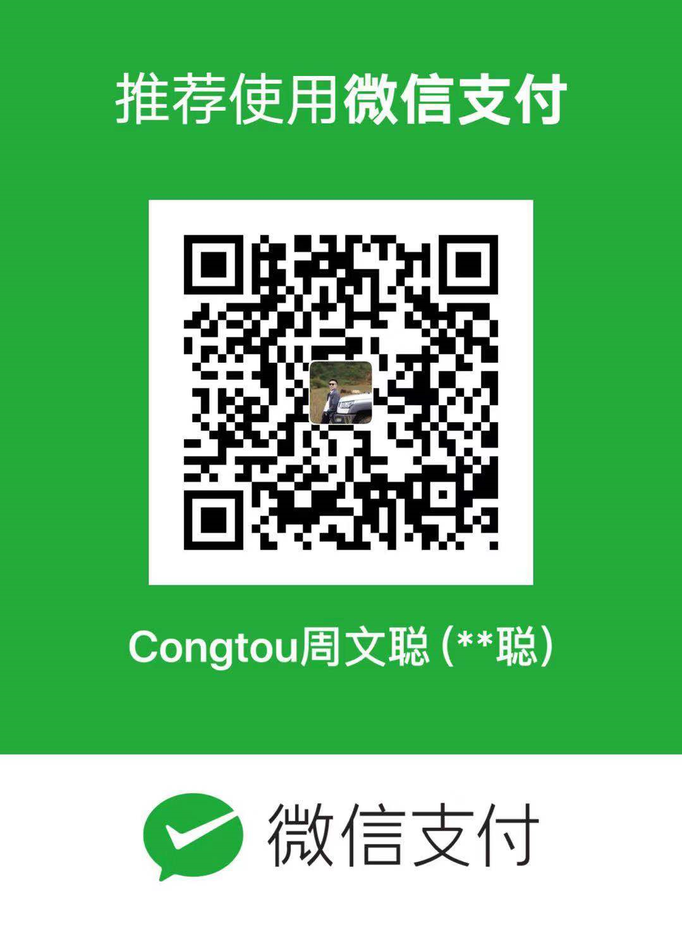
1. 周日聚会 9:30-12:00（讲道和侍奉）
2. 蜂蜜书屋（读经小组）
成人： 周二、三、五 晚 8:00-9:00（女）
周一到周五 晚 9：00-10:00 (男）
儿童： 周一到周五 智慧之子1 晚上8:00-8:45
周二到周四 智慧之子2 晚上8:00-8:45
青少年：周一、四、五 8:00-9:00
3. 周四线下敬拜祷告会 19:30-21:00
4. 欢迎联系探访、传福音、医治祷告等
联系我们：132 50212470（微信同号）

